Slide 1
pH 센서 SEN0161-V2
표준액과 두 점 보정
전극 신호를 변환 보드로 읽고 표준 완충액으로 보정합니다.
관찰 조건: pH 7 표준액·pH 4 표준액·시료
Notes:
교재: pages/24_ph.md
도입 질문: 왜 표준액 두 종류를 사용하나요?
개념 설명: 전극의 전압과 pH 관계에서 기울기와 기준점을 맞추기 위해서입니다.
참고: https://wiki.dfrobot.com/sen0161-v2
중고등학생을 위한 아두이노 입문

Slide 2
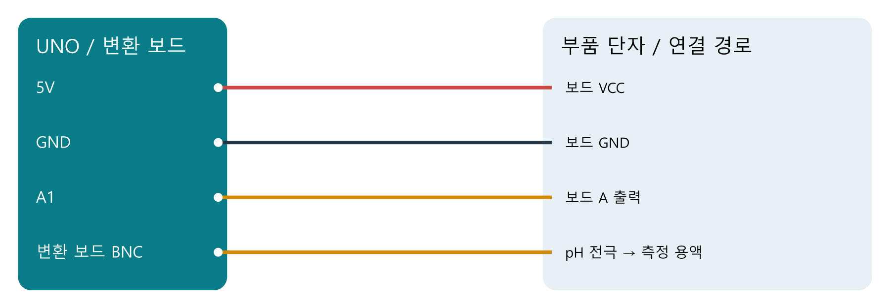
회로와 핀 연결
전원을 끄고 핀 이름을 확인합니다.
같은 GND를 공통으로 연결합니다.
Notes:
SEN0161-V2 전용. 시리얼 모니터 9600 baud에서 pH 7과 4 표준액으로 각각 안정화 후 enterph → calph → exitph를 전송해 성공/저장 메시지를 확인합니다. Python 실행 전 보정을 마치세요. 전극을 헹군 뒤 시료를 재고 제조사 지정 보관액에 보관합니다. 25°C는 가정값이며 실제 온도로 수정하세요. 보드와 BNC는 건조하게 유지합니다.
이 그림은 전기적 핀 연결도이며 브레드보드 배치도나 Fritzing 출력물이 아닙니다.
참고: https://wiki.dfrobot.com/sen0161-v2

Slide 3
핵심 코드
float voltage = analogRead(A1) * ADC_REF_MV / 1024.0;
Serial.println(ph.readPH(voltage, temperature), 2);
전극의 전압과 pH 관계에서 기울기와 기준점을 맞추기 위해서입니다.
Notes:
전체 코드는 code/24_ph/에 있습니다.
수업 중 코드를 한 줄씩 추적하고 어떤 핀을 읽거나 쓰는지 확인합니다.
SEN0161-V2 전용. 시리얼 모니터 9600 baud에서 pH 7과 4 표준액으로 각각 안정화 후 enterph → calph → exitph를 전송해 성공/저장 메시지를 확인합니다. Python 실행 전 보정을 마치세요. 전극을 헹군 뒤 시료를 재고 제조사 지정 보관액에 보관합니다. 25°C는 가정값이며 실제 온도로 수정하세요. 보드와 BNC는 건조하게 유지합니다.
참고: https://wiki.dfrobot.com/sen0161-v2

Slide 4
확인 문제와 코드 수정
왜 표준액 두 종류를 사용하나요?
온도 가정값을 실제 측정한 23°C로 바꾸세요.
예상과 결과를 비교하고, 바꾼 코드의 이유를 설명합니다.
Notes:
정답: 전극의 전압과 pH 관계에서 기울기와 기준점을 맞추기 위해서입니다.
추가 질문: 전극을 증류수에 장기간 보관하나요?
해설: 제조사 지정 전극 보관액을 사용합니다.
정답 파일: answers/24_ph.md
학생 활동지: worksheets/24_ph.md

